Slide 1
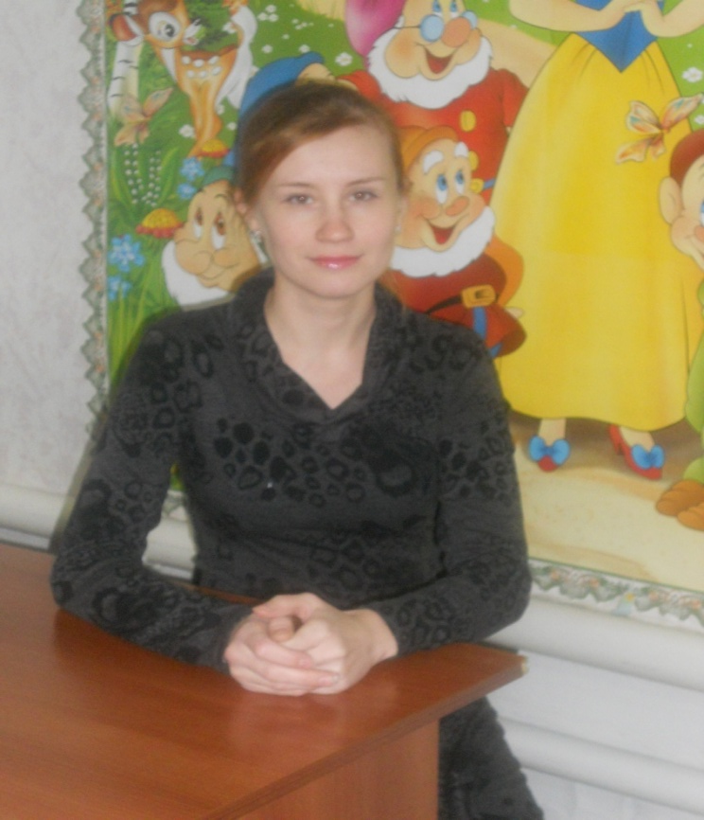
Муниципальное бюджетное дошкольное образовательное учреждение Детский сад №18 воспитатель
Панова Ольга Георгиевна
Экологическое воспитание дошкольников через различные виды деятельности

Slide 2

Творческий проект «Мы – друзья природы»

Slide 3
Цель проекта: ознакомление с живой и неживой природой, воспитание осознанного, бережного отношения к ней, формирование начал экологической культуры.
Задачи:
Уточнять, систематизировать и расширять знания детей о растениях, животных и явлениях природы.
Формировать осознанное понимание взаимосвязей в природе.
Развивать эмоционально-доброжелательное отношение к живым объектам и осознанного отношения к себе, как активному субъекту окружающего мира.
Развивать умения и навыки правильного взаимодействия с природой.
Пропагандировать необходимость экологического воспитания дошкольников среди родителей.

Slide 4
Предполагаемый результат:
Умение устанавливать причинно-следственные связи
Иметь обобщенные представления о животных, растениях;
Бережно относиться к природе, владение некоторыми нормами поведения в ней;
Вместе со взрослым ухаживать за растениями и животными ближайшего окружения, проявление инициативности в заботе о них.

Slide 5
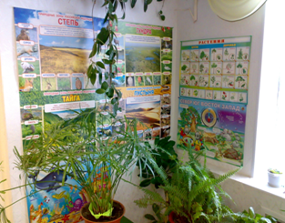
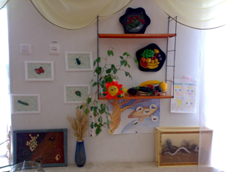
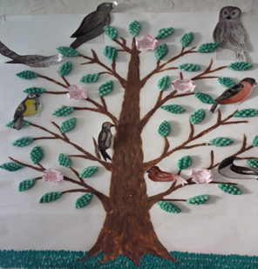
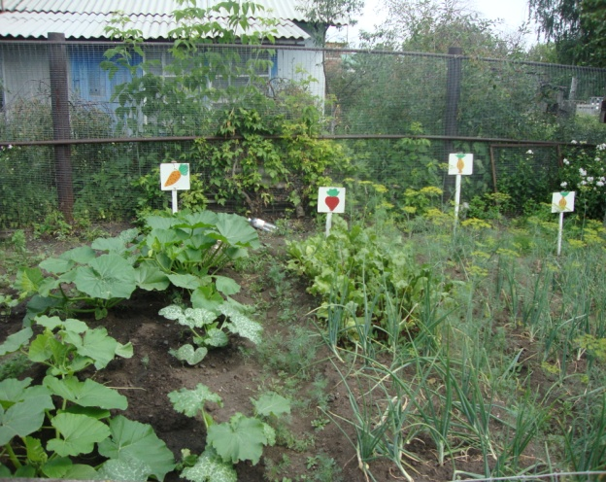
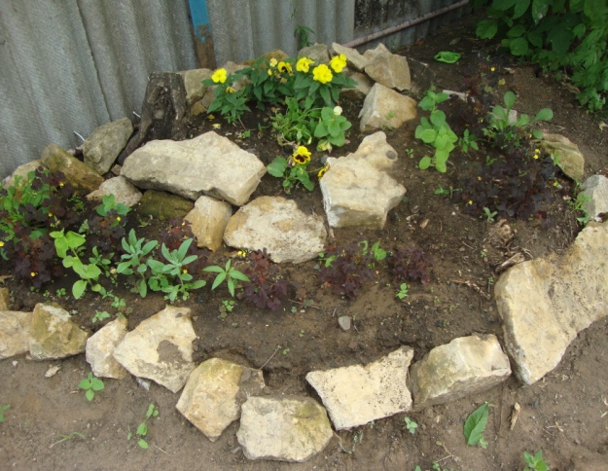
Эколого-развивающая среда

Slide 6
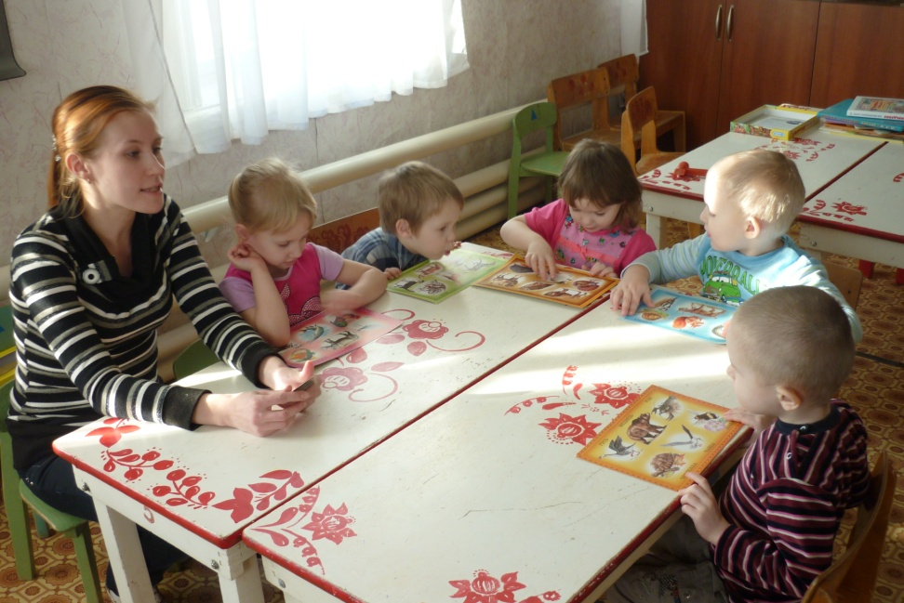
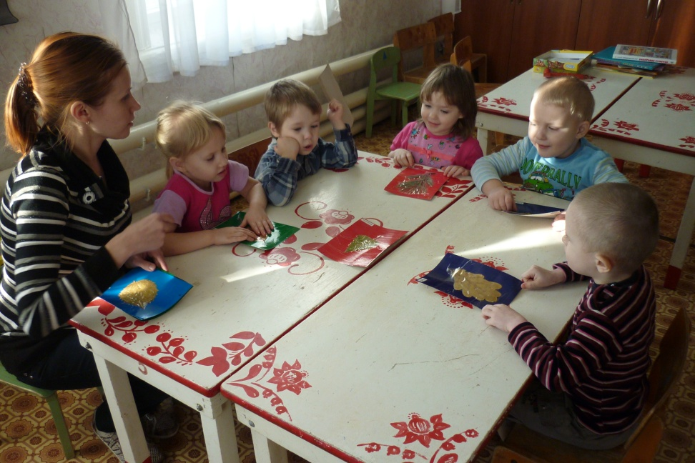
Дидактические игры

Slide 7
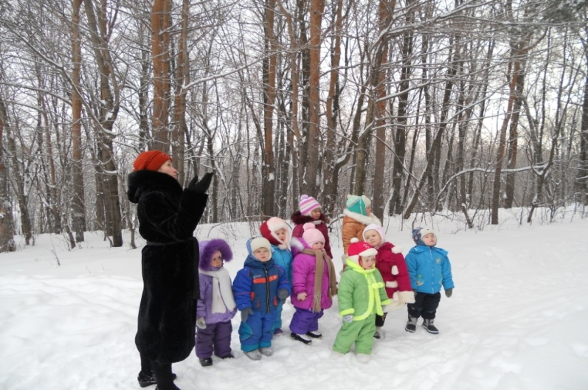
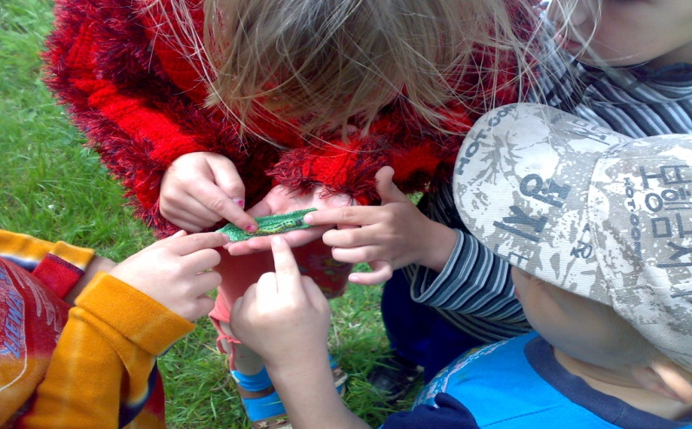
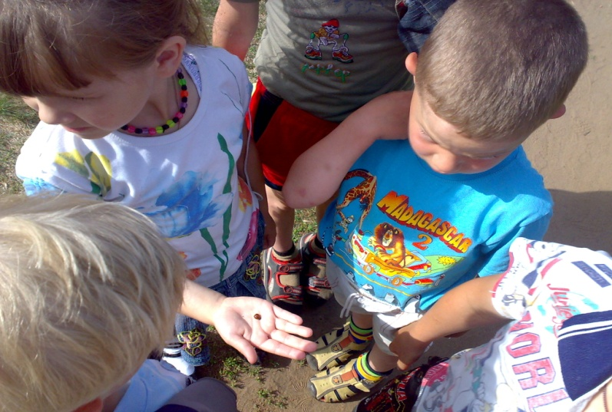
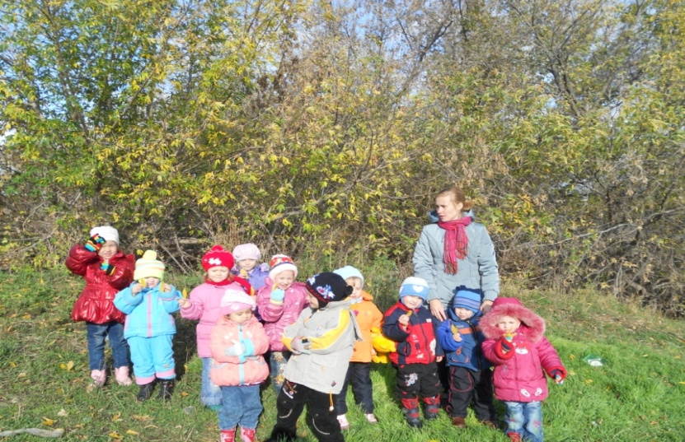
Наблюдения и экскурсии

Slide 8
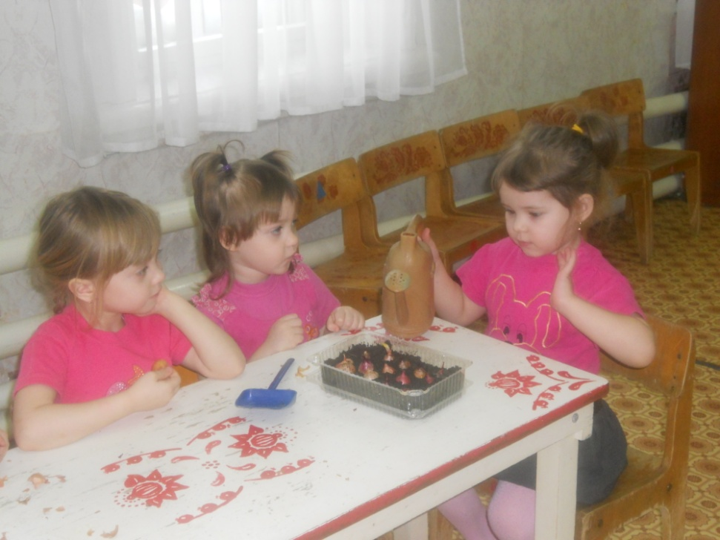
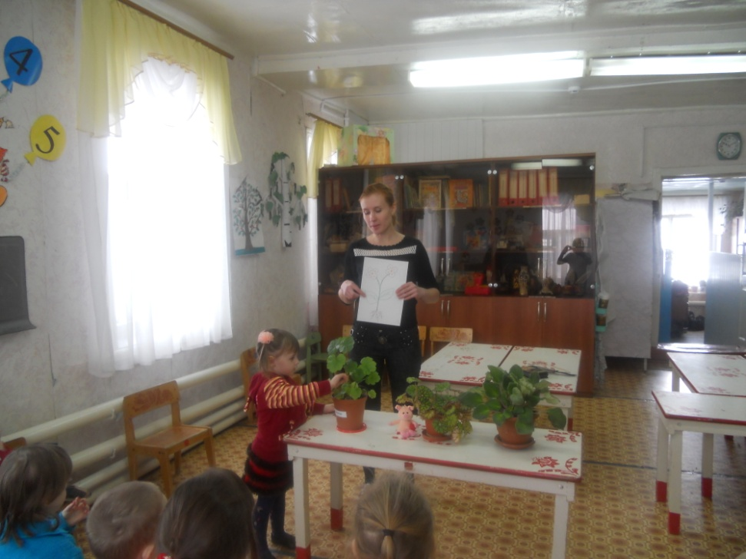
Опытно – исследовательская деятельность

Slide 9
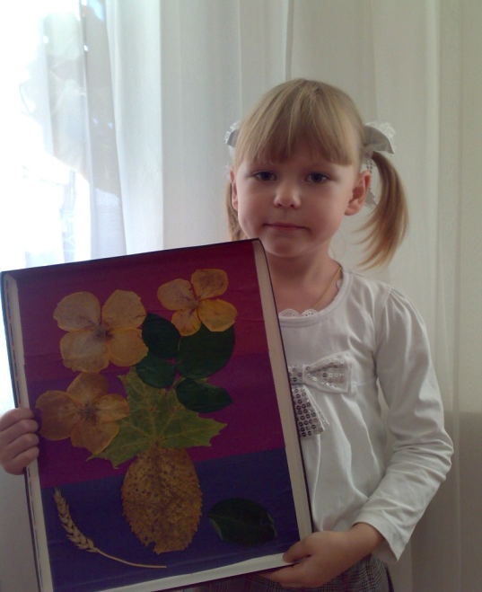
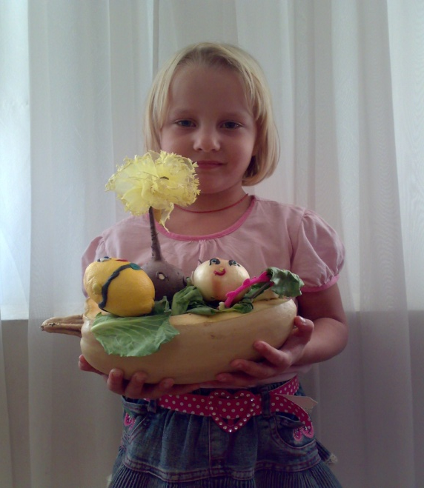
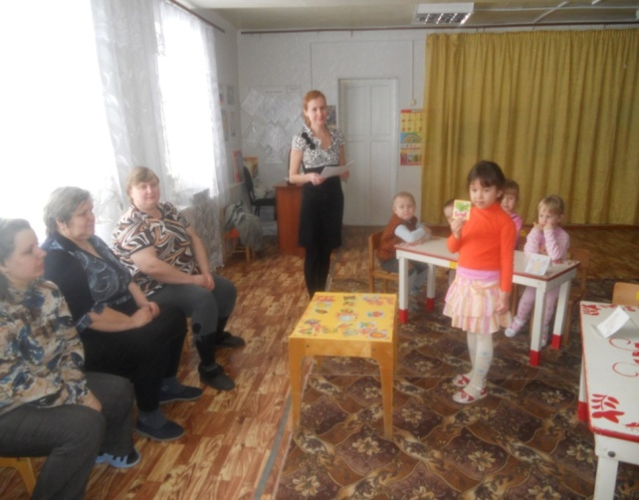
Работа с родителями

Slide 10
Мониторинг
сентябрь 2011Г.
февраль 2012г.

Slide 11
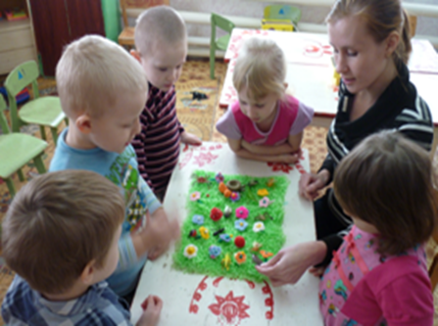
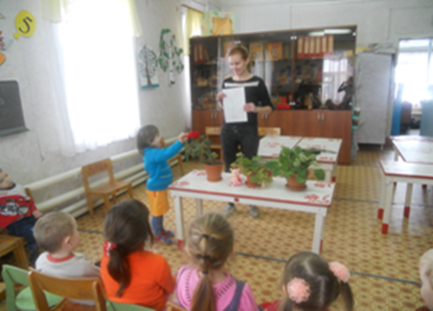
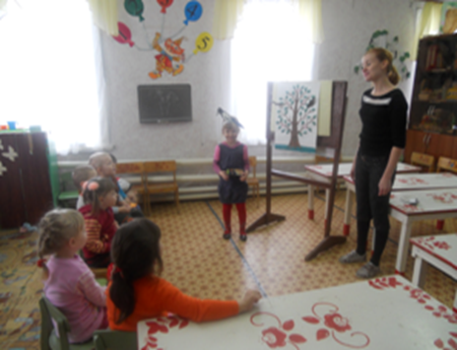
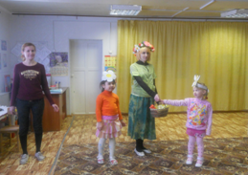

Slide 12
Спасибо
за внимание !

